Slide 1
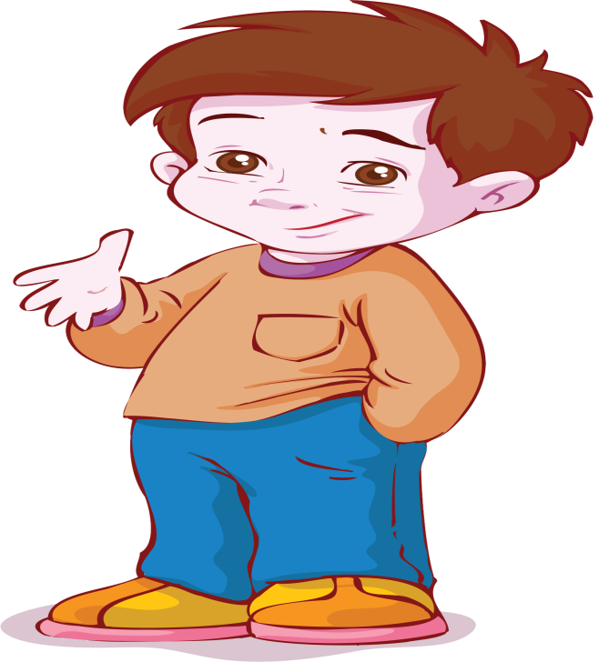
Интерактивные дидактические игры по речевому развитию.
Воспитатель: Першина Е.Л.
МАДОУ №5

Slide 2
«Деление слов на слоги»
Цель: Продолжать учить детей делить слова на слоги, различать одно - двух и трёхсложные слова.
Задачи: Развивать у детей фонематический слух, словарный запас, мышление, речь, умение слышать и слушать произносимые слова.
Совершенствовать артикуляционный аппарат.
Задание: С помощью хлопка нужно определить количество слогов в слове.

Slide 3
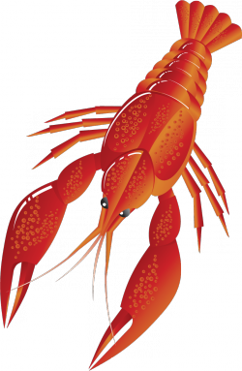
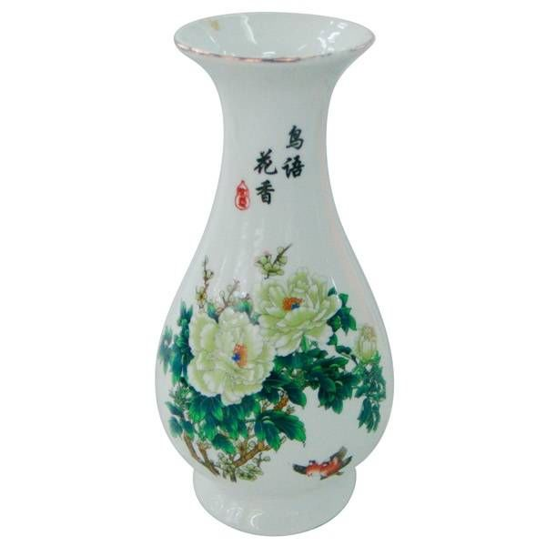

Slide 4
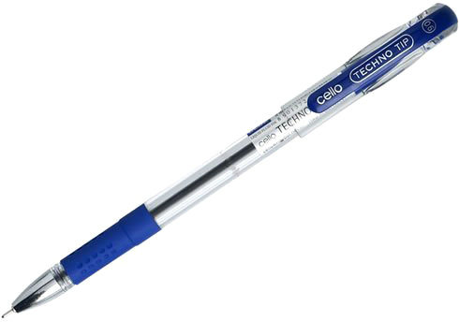
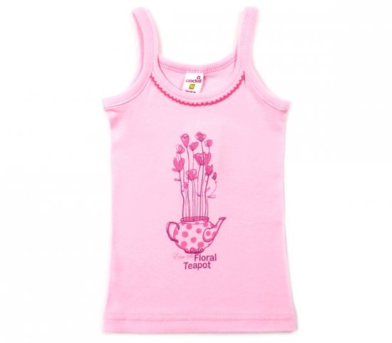

Slide 5
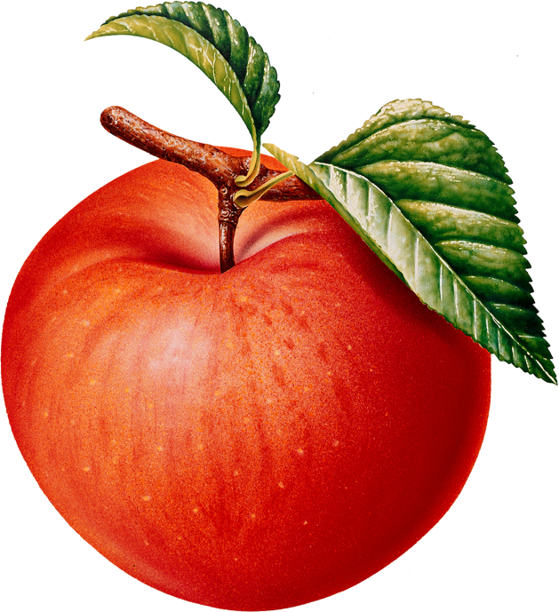
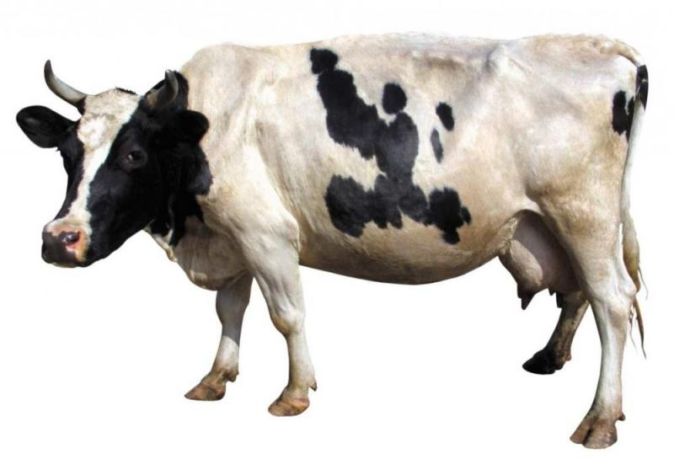
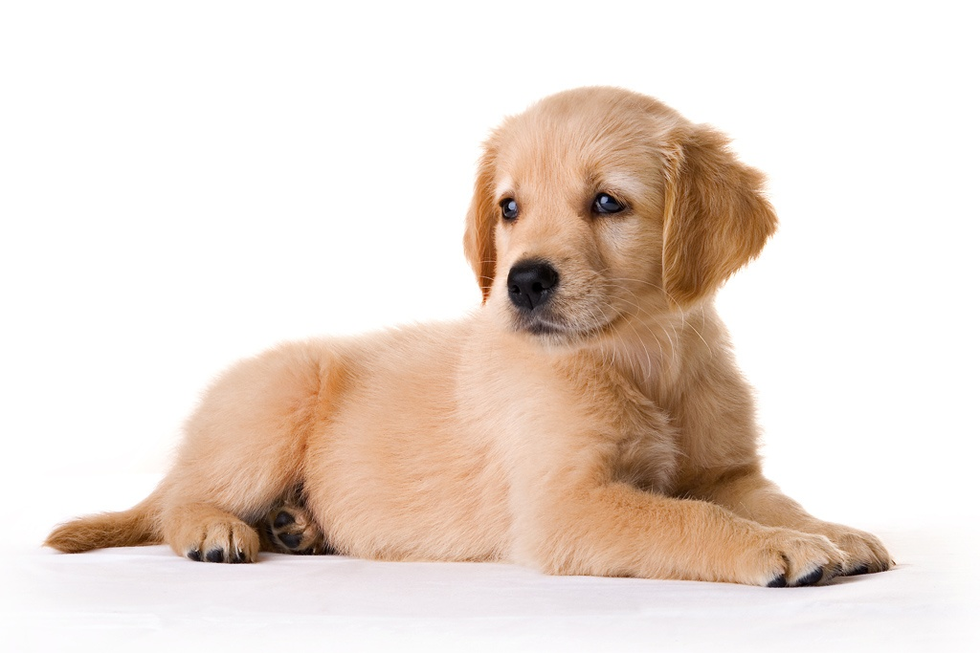

Slide 6
«Найди место звука в слове»
Цель: Развивать умение детей определять гласный звук в слове.
Задачи: Развивать фонематический слух, внимание, мышление, речь детей, воображение.
Совершенствовать умение детей делить слова на слоги и определять заданный слог в слове.
Задание: Посмотрите на гласные ,буквы и назови полученное слово.

Slide 7
К |  | Т
У
Ё
Э
Е
И
А
Я
Ю
О
Ы

Slide 8
С |  | Р
Е
О
Э
Ё
Ы
У
И
Ю
Я
А

Slide 9
«Найди место звука Ш в слове»
Цель: Развивать умение детей определять место заданного звука в слове (начало, середина, конец).
Задачи: - Развивать у детей фонематический слух, внимание, мышление, память, умение слышать и слушать произносимые слова.
- Совершенствовать артикуляционный аппарат детей.
Задание: Посмотрите на картинки и определите, где находится звук «Ш»: в начале, в середине или в конце слова.

Slide 10
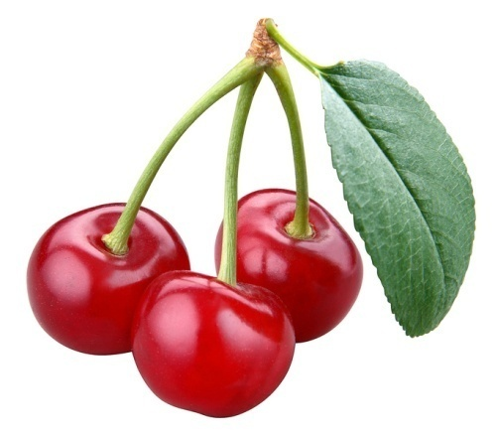
«Найди место звука Ш в слове».

Slide 11
«Что это? Кто это?»
Цель: Учить детей определять и называть одушевлённые и неодушевлённые предметы, отвечать на вопросы кто? или что?
Задачи: Продолжать учить детей правильно определять и называть одушевлённые и неодушевлённые предметы.
Задание: Посмотрите на картинки и ответьте на вопрос кто это ? или что это?

Slide 12
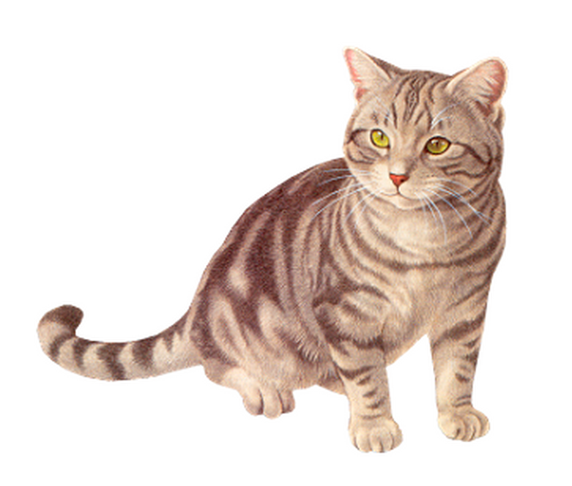
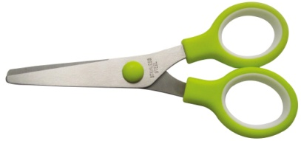
Кто это?
Что это?

Slide 13
«Составление рассказа по картинке».
Цель: Упражнять детей в составлении связного рассказа с заданным началом.
Задачи: Развивать у детей связную речь, логическое мышление, воображение.
Задание: Придумайте продолжение рассказа « Стоял жаркий летний день…»

Slide 14
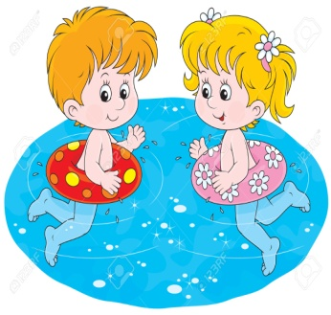
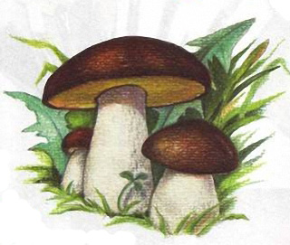

Slide 15
«В гостях у Шарля Перро»
Цель: Продолжать знакомить детей со сказками Ш. Перро и их героями.
Задачи: - Уточнять и обогащать знания детей о сказках зарубежного писателя;
- Продолжать учить детей узнавать и называть сказочных героев;
- Развивать связную речь, логическое мышление, воображение, внимание, память, активизация словаря.
Задание: 1.Назвать сказку Ш.Перро и объяснить почему Сказка «Теремок» здесь лишняя.
2. Волшебник перепутал сказки, надо внимательно рассмотреть картинку, назвать три отличия и какая это сказка (её название).

Slide 16
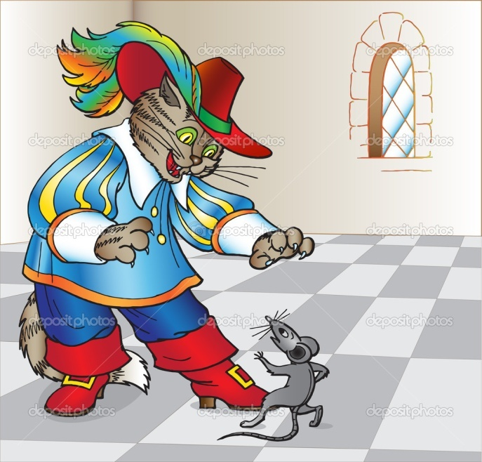
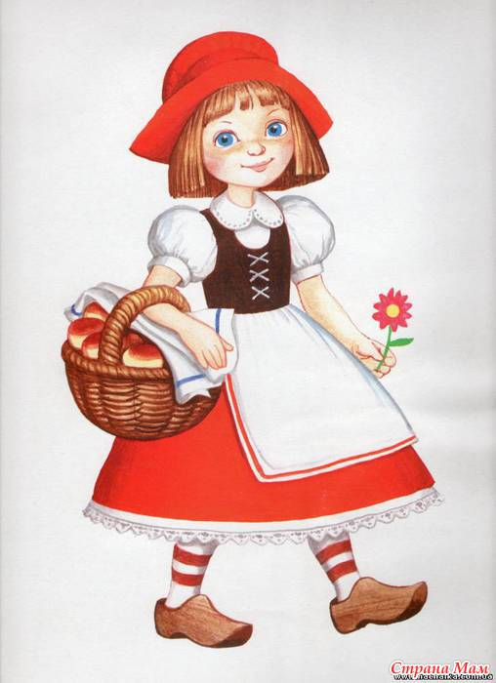
Сказки Ш.Перро

Slide 17
«Золушка»

Slide 18
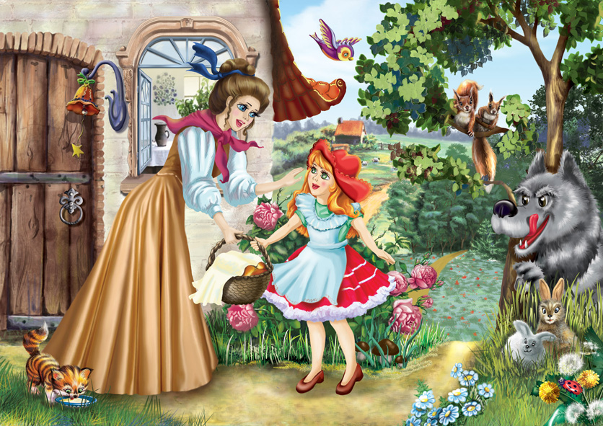
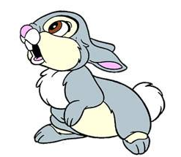
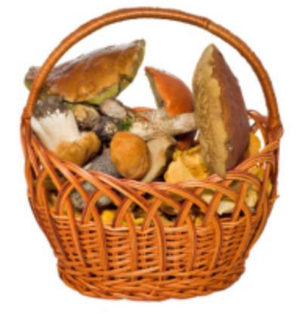
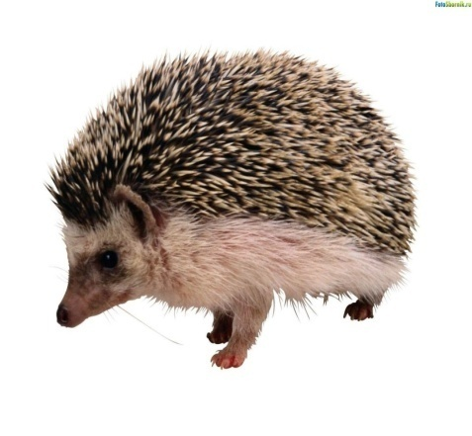
«Красная шапочка»

Slide 19
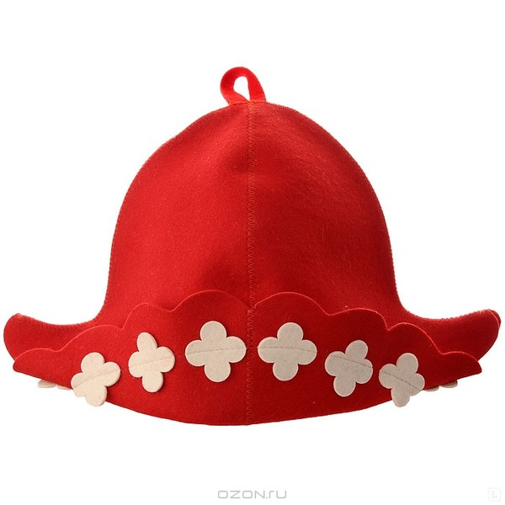
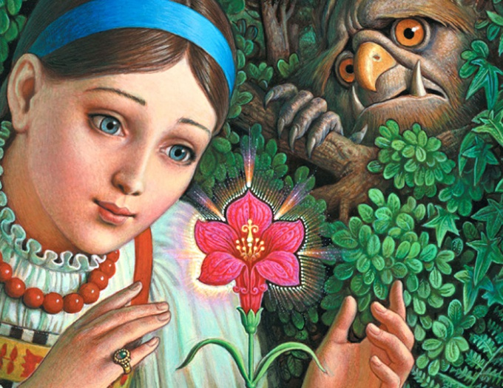
«Аленький цветочек»

Slide 20
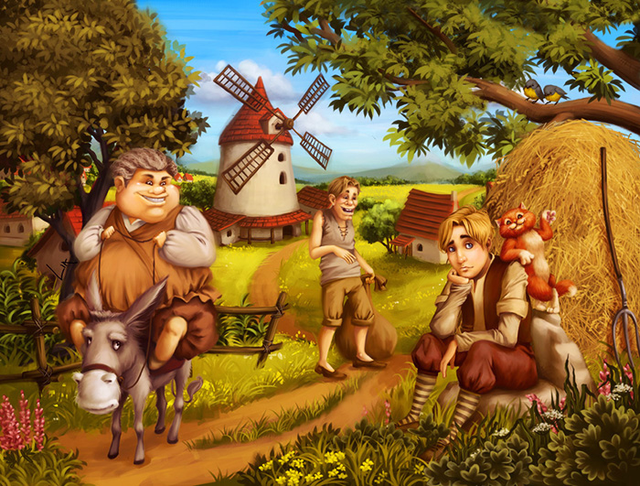
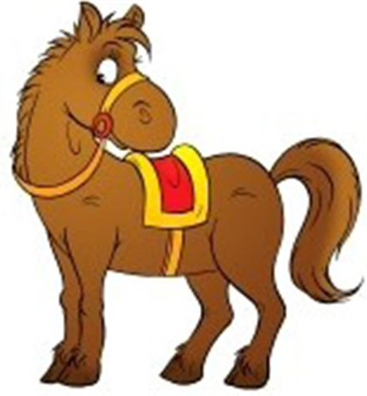
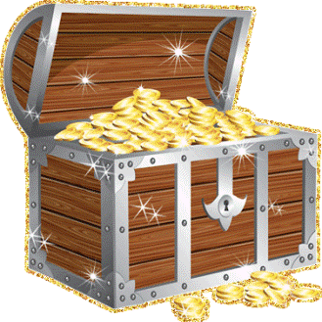
«Кот в сапогах»

Slide 21
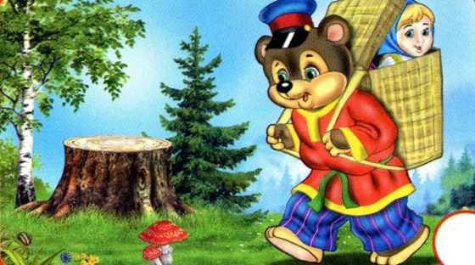
«Маша и медведь»

Slide 22
Спасибо за внимание!

